Slide 1
МУНИЦИПАЛЬНОЕ БЮДЖЕТНОЕ ОБЩЕОБРАЗОВАТЕЛЬНОЕ УЧРЕЖДЕНИЕ «ГИМНАЗИЯ №3»
ГОРОДСКОГО ОКРУГА
ГОРОД ОКТЯБРЬСКИЙ РЕСПУБЛИКИ БАШКОРТОСТАН

Slide 2
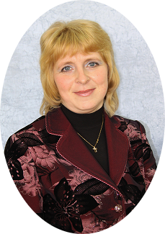
Заведующая кабинетом
учитель математики и информатики
высшей квалификационной категории
Кисельман Надежда Юрьевна
Стаж работы 13 лет

Slide 3
Общая информация о кабинете
Кабинет информатики №215 был открыт в 2005
году после капитального ремонта освещения и
установления автоматизированной противопожарной
системы.
Кабинет расположен на 2 этаже, площадь – 65 м²,
объем – 195 м³, вспомогательные помещения
отсутствуют. Отделка: стены – обои светлого тона,
потолок – водоэмульсионная краска, полы – деревянные,
покраска.
Площадь кабинета позволяет расставить в нем мебель с
соблюдением санитарно-гигиенических норм.
Передняя стена оборудована магнитной маркерной
доской. Справа от рабочего стола места учителя – шкаф
«Методический уголок», справа – аквариум на тумбе. На
стене, противоположной окнам, размещены стенды с постоянной и сменной информацией.

Slide 4
Микроклимат в кабинете
Установленные в кабинете форточный
вентилятор, приточно-вытяжная вентиляция,
ионизатор воздуха «Эффлювион», маркерная
доска (отсутствие мела), комнатные растения
с большой поглощающей поверхностью,
естественный увлажнитель – аквариум с рыбой позволяют поддерживать в кабинете
соответствующий СанПиНу оптимальный микроклимат (протокол №Ф-36 от 27 января
2011 г)
Ежедневно в кабинете проводится влажная уборка,
экраны видеомониторов протираются с помощью
чистящих салфеток для ЖК-мониторов.
Еженедельно – уборка с антистатической
жидкостью. До начала занятий и после каждого
часа занятий с применением ПК проводится сквозное проветривание. Температура воздуха в кабинете поддерживается в пределах 19-21^{о}.

Slide 5
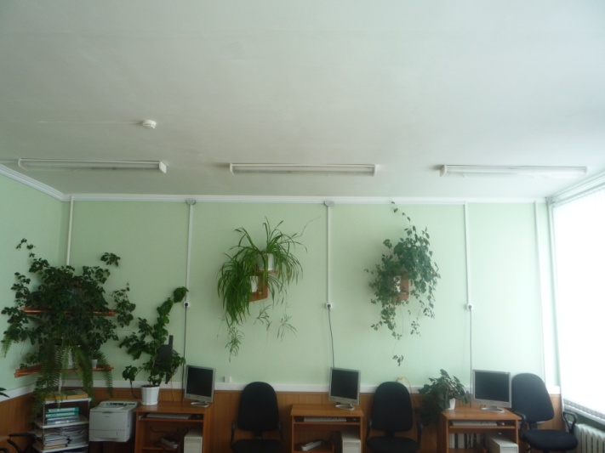
Освещение кабинета
В соответствии с СанПиН 2.2.2/2.4.1340-03
кабинет имеет левостороннее светораспределение
естественного освещения и искусственное
освещение, которое обеспечивается потолочными
светильниками с люминисцентными лампами. Расположение светильников – прерывистые
линии. Над доской - дополнительные светильники. Светопроемы оборудованы регулируемыми
солнцезащитными устройствами типа «жалюзи».

Slide 6
Соблюдение техники безопасности и охраны труда в кабинете информатики
Кабинет информатики отвечает всем требованиям
безопасности при работе в кабинете с вычислительной
техникой и противопожарной безопасности.
Он оборудован защитным заземлением (занулением) в
соответствии с техническими требованиями по
эксплуатации.
Стенд «Техника безопасности и охрана труда»,
который находится в кабинете, знакомит обучающихся
с правилами поведения и техники безопасности,
правилами работы учащихся на компьютере, содержит
информацию с номерами телефонов экстренных служб и
комплексы упражнений для физминуток и зарядки для
глаз.

Slide 7
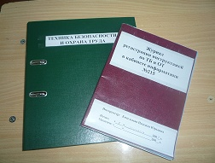
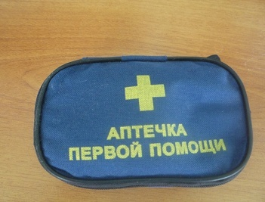
Инструктаж обучающихся по технике
безопасности проводится каждую четверть и
регистрируется в специальном журнале.
Материалы по охране труда собраны и
систематизированы в соответствующей папке.
Для оказания первой помощи в кабинете есть
укомплектованная медикаментами и
перевязочными средствами медицинская аптечка.

Slide 8
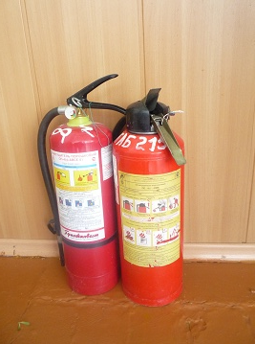
В современных условиях пожары являются наиболее
распространенными причинами возникновения
чрезвычайных ситуаций.
Особенно строго правила противопожарной
безопасности должны соблюдаться в кабинетах, в
которых используются электроприборы.
Для обеспечения пожарной безопасности кабинет
укомплектован 2 огнетушителями и
противопожарным полотном.
Кроме того, еще 1 огнетушитель находится в
коридоре, рядом с кабинетом.
Кабинет оборудован противопожарной
сигнализацией.

Slide 9
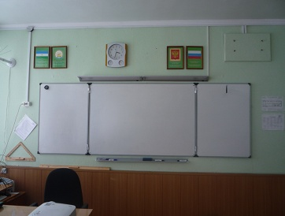
В соответствии с требованиями СанПиН в кабинете используется белая магнитная доска, предназначенная для письма маркерами.
Доска также играет роль экрана для проектора. Она имеет дополнительное освещение.

Slide 10
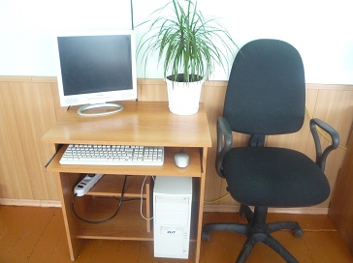
Рабочее место ученика
В кабинете оборудовано 10 рабочих мест
обучающихся и 1 рабочее место учителя.
Рабочее место ученика: одноместный
компьютерный стол с выдвижной панелью для
клавиатуры, подъемно-поворотный, полумягкий
стул, процессор Intel (R) Celeron (R) CPU 2.40GHz,
736 Мб ОЗУ, жесткий диск HDS 728080PLAT20,
монитор Proview с динамиками, стандартная
клавиатура, лазерная мышь.

Slide 11
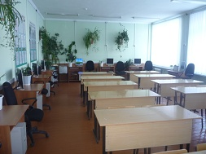
Рабочие места обучающихся расположены по
периметру кабинета, что обеспечивает
безопасность труда обучающихся и учителя,
электробезопасность и создание постоянных
уровней освещенности.
Дополнительно кабинет информатики
оборудован двухместными ученическими столами и
стульями. Ученические столы располагаются в
центре и предназначены для проведения
теоретических занятий.

Slide 12
Рабочее место учителя
Рабочее место учителя оборудовано столом для компьютера, тумбами для принтеров, сканера и проектора, учительским столом, классной доской, предназначенной для письма маркером, соответствующей аппаратурой.
Основные характеристики компьютера соответствуют современным требованиям: процессор Pentium (R) Dual-Core CPU E5400@,2.70GHz, 2Ггб ОЗУ, жесткий диск HDS 728080PLAT20, жидкокристаллический монитор с динамиками, мультимедийная клавиатура, лазерная мышь, колонки, источник бесперебойного питания, модем.

Slide 13
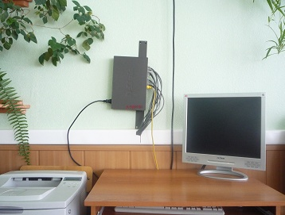
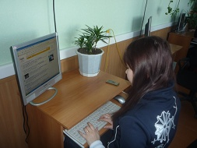
Все компьютеры кабинета объединены в
одноранговую локальную сеть, которая помогает
учителю рационально и с высокой степенью
эффективности использовать время урока,
сохранять оптимальный темп, а также
чередовать виды деятельности в ходе урока.
Учащиеся и учителя имеют возможность
одновременно получить доступ в Интернет.

Slide 14
Мультимедийное оборудование
Кабинет оснащен мультимедийным проектором NEC VT4, WEB-камерой и микрофоном. Они
Помогают учителю раздвинуть пространственные рамки урока, вносить ритм жизни, показывать изучаемые явления в их многообразии, показать значимость изучаемого явления и его место в системе уроков и тем;
Способствуют рациональному использованию времени, быстрой смене видов деятельности, организации различных видов опроса, систематизации, обобщения, анализа изучаемого материала.
Способствуют эстетическому воспитанию за счёт использования возможностей компьютерной графики, технологии мультимедиа, развитию коммуникативных способностей.

Slide 15
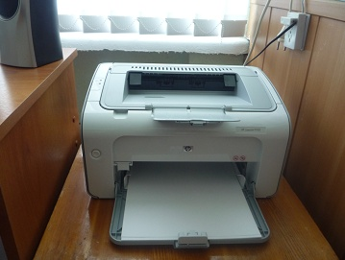
Периферийное оборудование
В соответствии с «Перечнем продукции и контролируемых гигиенических параметров» (Приложение 1 к СанПиН 2.2.2/2.4.1340-03) в кабинете установлено периферийное оборудование: Лазерный принтер Samsung, лазерный принтер HP, модем ZyXEL «ADSL 2+», Hab D-Link, источник бесперебойного питания, сканер CanoScan LIDe 100.
Имеющиеся в кабинете принтеры и сканер позволяют учителю готовить разнообразный дидактический материал с учетом уровня знаний учащихся (облегченный, средний, сложный) и их познавательными потребностями.

Slide 16
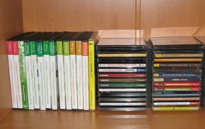
Медиатека
Одним из приоритетов современного образования становится проблема формирования креативной личности. А важнейшим механизмом создания творческой разносторонней личности можно назвать информатизацию школьного образования, повышение информационной культуры педагога и ученика.
Целью медиатеки является создание для участников образовательного процесса условий свободного выбора методов, форм и средств развития личности, а также обеспечение возможности наиболее полного и быстрого доступа к информационным ресурсам в школе.
Для проведения уроков по различным предметам с применением ИКТ в методическом уголке кабинета собрана богатая личная и школьная медиатеки.

Slide 17
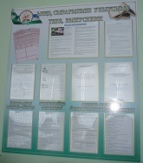
Наглядные материалы
Основной элемент оформления кабинета– это информационные стенды. Различные по наполнению тематические стенды - незаменимый носитель информации. Использование стендов при оформлении позволяет педагогу компактно и эстетично разместить массу полезной информации, а возможность оперативной замены информационного наполнения, позволяет варьировать содержание стенда по мере прохождения материала.
Стенды «Мой друг – компьютер», «Программировать - значит понимать»– это источник полезной и актуальной информации , позволяющей учащимся сориентироваться в школьной жизни, узнать о новинках в компьютерном мире и просто почерпнуть интересные сведения об окружающей нас действительности.
Стенд «Тебе, выпускник» поможет учащимся успешно сдать экзамены и узнать полезную информацию о ВУЗах.

Slide 18
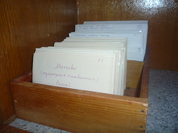
Методический уголок
В кабинете собрана богатая коллекция методической литературы, систематизированной по темам и разделам предмета и по ступеням обучения. В методическом уголке содержатся:
Программные средства учебного назначения по курсу «Информатика и ИКТ» (базовые и профильные);
Раздаточный материал для осуществления индивидуального подхода при обучении, организации самостоятельных работ и упражнений обучающихся на компьютерах;
Комплекты научно-популярной, справочной и методической литературы.
Проверка знаний – важная составляющая процесса обучения. В методическом уголке подобраны материалы для контрольных работ, тесты по многим темам курса информатики и математики с разным
уровнем сложности.

Slide 19
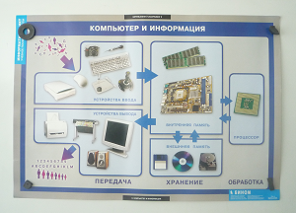
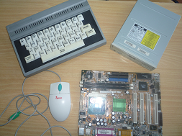
Незаменимой частью учебного процесса является демонстрационный материал, который наглядно представляет изучаемый материал.
В кабинете имеется набор плакатов для уроков в 5-6 классах.
Постоянно пополняется коллекция устройств компьютера как устаревших, так и современных.

Slide 20
Участие в научно-практических конференциях
С целью выявления и поддержки одаренных и способных детей, стимулирования их к творчеству и экспериментальной работе ежегодно проводятся научно-практические конференции для школьников.
За последние годы большое количество учащихся гимназии приняли участие в школьных и городских этапах НПК в секции «Информационно-коммуникационные технологии», их работы отмечены грамотами и авторскими свидетельствами.
Под руководством Кисельман Н.Ю. свои работы представляли Усольцев Роман и Храмшин Тимур, Садыков Альмир и Мухаметзянов Дамир, Герасимов Александр и Шарафиев Азамат и многие другие. Садыков Альмир в течение двух лет вел работу и рпедставлял ее на научно-технической конференции молодых ученых , аспирантов и студентов в УГНТУ. Его работа «Комплексная база данных «SHOOL+»»
Отмечена грамотой и опубликована в сборнике
материалов конференции.

Slide 21
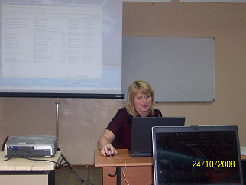
Талантливые, активно мыслящие учителя гимназии принимают участие в научно-практических конференциях учителей.
Учитель информатики и математики Кисельман Н.Ю. в соавторстве с Гордеевой Т.И. выступила с докладом «Традиции и инновации в информатике», в котором обобщила опыт своей работы по формированию творческих , активных, грамотных граждан своей страны, свободно владеющих компьютерной техникой, умеющих работать с информацией, способных взаимодействовать с окружающим миром.

Slide 22
Участие в олимпиадах и конкурсах
Ресурсы кабинета информатики помогают обучающимся и педагогам при подготовке к олимпиадам и конкурсам различных уровней. Обучающиеся гимназии являются участниками и победителями следующих конкурсов и олимпиад:
Международных: «Кенгуру», British BullDog;
Всероссийских: «Инфознайка», «КИТ», «Познание и творчество»;
Республиканских заочных и дистанционных олимпиад, проводимых вузами;
Городских и школьных предметных олимпиад.

Slide 23
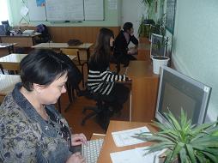
Использование кабинета учителями – предметниками
Учителя и ученики гимназии имеют возможность воспользоваться услугами Интернета во время проведения уроков и внеклассных мероприятий, а также для их подготовки. Системное, эффективное формирование ИКТ-компетентности для многих учащихся происходит только в среде ИКТ и зависит от реального и широкого применения их в школе. Это реализуется через обучение учителей информационным технологиям, интеграции школьных предметов, участии в проектной деятельности.
Ежегодно в кабинете учителями проводятся дополнительные занятия с учащимися по подготовке к НПК, олимпиадам, он-лайн
тестирование по различным
предметам с помощью
программы РОСТ,
всевозможные мастер-
классы, cеминары.

Slide 24
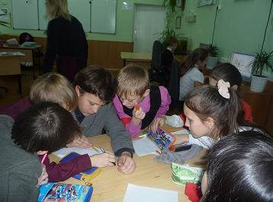
В 2010 – 2011 учебном году в кабинете 215 проводятся уроки информатики в 8 – 11 классах, уроки математики в 9 – 10 класса. Наличие компьютерной техники позволяет проводить занятия по математике и информатике более эффективно, интересно, дает возможность качественно подготовиться к итоговой аттестации.
Ежегодно в кабинете проводятся индивидуально-групповые занятия по подготовке к научно-практическим конференциям, олимпиадам, работа с отстающими учениками и кружковые объединения «Компьюша», «Юный программист».

Slide 25
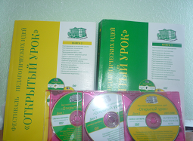
Активными участниками конкурсов являются и учителя гимназии. Учитель информатики и математики Кисельман Н.Ю. представила свой педагогический опыт на Всероссийском фестивале педагогических идей «Открытый урок». Работа учителя отмечена дипломом, а ее урок включен в сборник тезисов фестиваля и представлен на компакт-диске.
Учитель получила от организаторов фестиваля
материалы, на которых представлены уроки всех
участников конкурса. Педагогическая копилка гимназии пополнилась богатым материалом.

Slide 26
Благодаря высокому уровню методического мастерства учителей обучающиеся ежегодно показывают высокое качество знаний по информатике и ИКТ.
За последние 5 лет Кисельман Н.Ю. неоднократно пополняла копилку своих знаний участвуя в курсах повышения квалификации и мастер-классах, проводимых Томским
университетом систем управления
и радиоэлектроники, Педагогическим университетом
«Первое сентября» и отделением
Педагогического образования Факультета глобальных процессов МГУ им. М.В.Ломоносова, «Сетью творческих учителей».
Руководила городскими временными творческими группами учителей, педпрактикой студентов, экспериментальной площадкой ТУСУРа на базе гимназии.
В 2010 году вела курсы повышения квалификации по теме «Оператор ЭВМ», где занимались 24 педагога гимназии.

